Slide 1
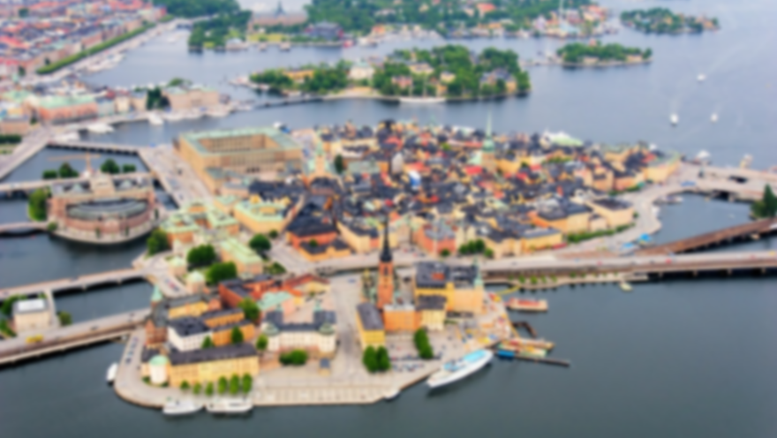
Швеція
Виконала:
Учениця 10-А класу
Развенкова Світлана

Slide 2
Основні відомості про країну
Географічне положення: Північна Європа, східна частина Скандинавського півострова (між Скандинавськими горами та Балтійським морем). Межує на заході з Норвегією і на північному сході — з Фінляндією, на півдні по морю — з Данією, з'єднана з нею мостом.
Площа: 449 964 км².
Державний устрій: Конституційна монархія.
Столиця: Стокгольм.
Великі міста: Гетеборг (789 тис. мешканців), Мальме (518 тис. мешканців), Уппсала (181 тис. мешканців).
ВВП на душу населення: $56 956.
Валюта: Шведська крона.
Адміністративний поділ Швеції: 21 лен (lan — губернія), які поділяються на 284 комуни. Стокгольм виділений у самостійну адміністративну одиницю, прирівняну до лену.

Slide 3
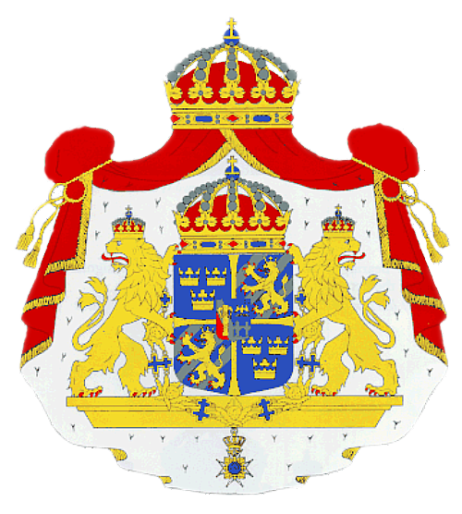
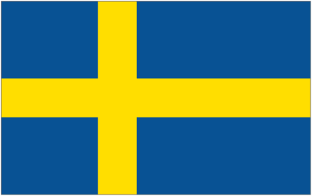
Герб і прапор Швеції

Slide 4
Про населення
Населення: 9,57 млн. осіб.
Середня густота: 21,9 осіб/км².
Річний приріст населення: 0,158%.
Тривалість життя: 80,86 років (чоловіки: 78,59 років, жінки: 83,26 років) - 9 місце у світі.
Рівень урбанізації: 85% всього населення.
Релігія: Більшість населення Швеції (82%) належить Церкви Швеції - лютеранської церкви, відокремленої від держави в 2000 р. Також присутні католики, православні і баптисти. Частина саамі сповідують анімізм. Внаслідок імміграції в країні з'явилися численні мусульманські співтовариства, які сповідують іслам.
Офіційна мова: фактично - шведська, що належить до групи германських мов ( скандинавська підгрупа) індоєвропейської родини, споріднені норвезька і данська мови, від яких відрізняється вимовою і орфографією. У країні, однак, відсутня офіційна мова - оскільки шведська займає домінуюче становище, то ніколи не піднімалося питання про визнання її офіційною

Slide 5
Національний склад. Незважаючи на традиційне переважання шведів у населенні, сучасне населення Швеції досить різноманітне в расовому та етнічному плані через нові хвилі політичної та економічної імміграції з країн, що розвиваються. Населення країни фактично ділиться на дві великі групи: автохтонну і іммігрантську. Серед автохтонних народів виділяються шведи і ще давніші мешканці північних регіонів - фінно-угорські племена (фіни і саамі). Етнічні шведи мають німецьке походження і становлять близько 7,5 млн осіб. Крім шведів на крайній півночі Швеції проживає більше 17 тис. саамі. Уздовж кордону з Фінляндією, яка колись входила до складу Шведського королівства, проживає більше 50 тис. корінних фінів, а в центральних регіонах країни - понад 450 тис. етнічних фінів, іммігрували в країну протягом XX століття, а також їх нащадків. При цьому в самій Фінляндії впродовж декількох століть проживає значна шведська меншина (близько 300 тис. осіб або 6% населення), історично більш могутня ніж фінська у Швеції. Шведська мова є другою державною у Фінляндії, але фінська у Швеції вживається дуже обмежено і офіційного статусу на державному рівні не має.

Slide 6
Корисні копалини Швеції
Швеція займає 2-е місце в Європі (з великим відривом після України) за запасами зал. руд; 3-є місце в Європі за запасами руд молібдену і срібла, 4-е місце в Європі за запасами руд міді
Корисні копалини | Запаси | Вміст корисного компоненту в рудах | Частка у світі, %
Залізні руди, млн. т | 4600 | 53% (Fe) | 1,7
Золото, т | 160 | 2,1 г/т | 0,1
Мідь, тис. т | 3700 | 0,68% (Cu) | 0,4
Свинець, тис. т | 1791 | 2,3% (Pb) | 1,1
Срібло, т | 10000 | 180 г/т | 1,6
Апатити, млн. т | 2 | 3% (Р2О5) | 0, 01
Цинк, тис. т | 2145 | 2% (Zn) | 0,7
Вугілля, млн. т | 24 |  | 0,8

Slide 7
Економіка
Швеція — високорозвинена індустріальна країна з інтенсивним сільським господарством, за рівнем якості життя займає одне з перших місць у світі.
Провідні галузі промисловості: гірнича (мідна та інших мінералів), чорна та кольорова металургія, машинобудівна, хімічна, легка і харчова, цементна, деревообробна та паперова промисловість.
Розвинуті всі види транспорту (автомобільний, залізничний, паромний, морський, трубопровідний), основні внутрішні перевезення здійснюються автодорогами і залізницями.
Найважливіші морські порти: Ґетеборґ, Стокгольм, Лулео, Гельсінборг, Мальме і Норчепінг.
ВВП — $ 245,2 млрд
Темп зростання ВВП — 2,9%
ВВП на душу населення — $ 27705
Прямі закордонні інвестиції — $ 3,2 млрд
Імпорт: машини і транспортне обладнання (41%), різні споживчі товари (14%), хімічні продукти (12%) і енергоносії (6%, переважно нафта) — $ 86,7 млрд (г. ч. Німеччина — 19,2%; Великобританія — 10,2%; Норвегія — 7,6%; Данія — 6,5%; Франція — 6,3%).
Експорт: літаки, транспортні засоби, дрилі, підшипники, електроніка, нафтохімікати, текстиль, декоративне скло, папір, залізо, сталь, вироби з дерева. Обсяг експорту — $100 млрд (г. ч. Німеччина — 11,3%; Великобританія — 9,3%; Норвегія — 8,8%; США — 8,8%; Данія — 6%).

Slide 8
Промисловість
При порівняно обмеженому обсязі загальної виплавки чорних металів Швеція виділяється розвитком якісної металургії (виробництвом легованих і високо-вуглеводородних сортів сталі). Після другої світової війни виросли практично нові для Швеції галузі, продукція яких знайшла стійкий попит на внутрішньому і світовому ринках: машинобудування, велико — тоннажне судобудування, автомобільна і авіаційна промисловість, виробництво рахункової і вираховуючої техніки. На експорт направляють 2:5 машин, що випускаються в країні, і устаткування. Швеція — найбільший в Закордонній Європі виробник гідротурбін, виготовлення яких почалося ще до першої світової війни і було пов'язаних з будівництвом гідроелектростанцій, як в самій Швеції, так і в сусідній Норвегії. Шведські турбіни були встановлені на Волховськом ГЕС. Одна з традиційних галузей Шведського машинобудування світове визнання, що отримало, ще в початку 20 століть виробництво кулькових і роликових підшипників. Головна галузь Шведської лісопромисловості — целюлозно-паперове виробництво, споживаюче понад половину деревини, що заготовляється в країні.
Більшість підприємств знаходяться на побережжі Ботнічеського затоки. Багато підприємств целюлозно-паперової промисловості розташовано на північному і північно-західному побережжі озера Венерн. У зв'язку з обмеженістю сировинної бази, в Швеції поволі розвивалася хімічна промисловістю. У Стокгольмі, Суппсалле і Седертелье діють підприємства, що випускають біохімічні і фармацевтичні продукти. Текстильна, швейна і шкіряно-взуттєва галузі промисловості, що працюють майже цілком на внутрішній ринок, відрізняються вельми скромними масштабами виробництва. Головні підприємства текстильної і швейної промисловості історично тяжіють до західного побережжя, до портів, куди доставлялися заморська бавовна і шерсть. Крупний центр легкої промисловості — Бурос.

Slide 9
З галузей харчової промисловості виділяється виробництво молочних і м'ясних продуктів, представлене головним чином, кооперативними підприємствами в районах інтенсивного тваринництва — на півдні країни і в приозерних низовинах Середньої Швеції.
Найбільші копальні Швеції: мідний — Аїтік, свинцевий, — Лайсваль. З комплексних сульфідних руд родовищ району Буліден-Крістіне-Берг разом з міддю, цинком і свинцем витягуються сірий колчедан, миш'як, золото і срібло. Центри якісної металургії (Сандвікен, Хуфорс, Фагерста, Авеста, Дегерфос, Хагфорс та інші.) зосереджені в Середній Швеції, в старому гірничопромисловому районі Беррслаген, на долю якого доводитися 2:3 виплавки стали, зокрема 9:10 якісною. Крупні заводи повного металургійного циклу споруджені в Бурленге і в рудо — експортних портах Лулео і Окселесунд. Понад 40 % сталі, виплавляється в електропечах. Головний центр кольорової металургії — Шелефтеро (мідь і свинець), Сундсвалль (алюміній), Вестерос і Фінспонг (прокат кольорових металів). Головний центр суднобудування розташований на західному і південно-західному побережжі Швеції: Гетеборг (концерни «Гатаверкен» і «Еріксберг»), Мальм («Коккумс»), Уддевалла, Ландськруна. У електротехніці виділяються виробництво могутніх генераторів, трансформаторів, двигунів, зосереджене на заводах концерну «Асена» (Вестерос, Лудвіка), а також випуск телефонної апаратури і інших засобів зв'язку, здійснюваного в основному на підприємствах концерну «Еріксон» (Стокгольм). Найбільший центр текстильного і швейного виробництва — Бурос.
До середини 1970-х років економіка Швеції розвивалася виключно високими темпами, і по ним її випереджала лише Японія. Можна вважати, що ці високі темпи зростання були значною мірою досягнуті завдяки розвитку шведських промислових підприємств. Вже на ранньому етапі шведські компанії зрозуміли важливість присутності на зовнішніх ринках. Присутність на місцевому ринку дозволяла легше збільшувати частку ринку, тоді як витрати і ризики могли бути розподілені на більший обсяг продажів. В даний час економіка Швеції сильно залежить від діяльності обмеженого числа дуже крупних міжнародних компаній. Згідно з оцінкою ООН в 1992 р. у світі було приблизно 35 тис. багатонаціональних корпорацій. Серед них приблизно 2700 мають свої штаб-квартири в Швеції.

Slide 10
Зосередження промислового виробництва на невеликому числі дуже крупних компаній є одним з важливих чинників, сприяючих відносно високому рівню витрат на науково, — дослідницькі і дослідно-конструкторські розробки (НІОКР) в Швеції. Шведські багатонаціональні компанії входять до числа компаній з найбільш наукоємним виробництвом у світі, і за минулі роки основна частина цих НІОКР відбувалася в Швеції.
Протягом багатьох років шведські промислові підприємства входили до числа найактивніших міжнародних інвесторів у світі, що виражається в показниках на душу населення або у відношенні до ВВП. Число трудящих, зайнятих на підприємствах шведських компаній за кордоном, також різко зросло. В наш час вважається, що 60 % зайнятих в шведських багатонаціональних компаніях працюють за межами Швеції. Протягом багатьох років обсяг шведських інвестицій за межею значного перевищував обсяг іноземних інвестицій в Швеції. Цей розрив був особливо очевидним в кінці 1980-х років, коли високі витрати і брак робочої сили утрудняли розширення виробництва для шведських компаній в самій Швеції. Проте в 1990-х роках це положення змінилося, особливо в результаті різкого зростання іноземних інвестицій в Швеції. Протягом 1991—1995 рр. обсяг прямих інвестицій, направлених до Швеції, перевищив обсяг шведських інвестицій за кордоном.

Slide 11
Високорозвинене, механізоване сільське господарство з надлишком забезпечує потребу країни в основних видах сільськогосподарської продукції. Переважають фермерські господарства. Головна галузь - м'ясо-молочне тваринництво. Розводять велику рогату худобу, свиней, овець. Вирощують пшеницю, жито, ячмінь, овес, картоплю, цукрові буряки. Близько половини виготовлюваної продукції і значна частина продукції сільського господарства експортується.

Slide 12
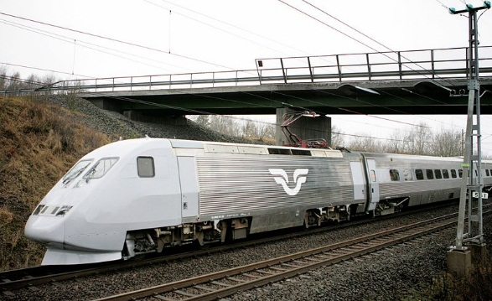
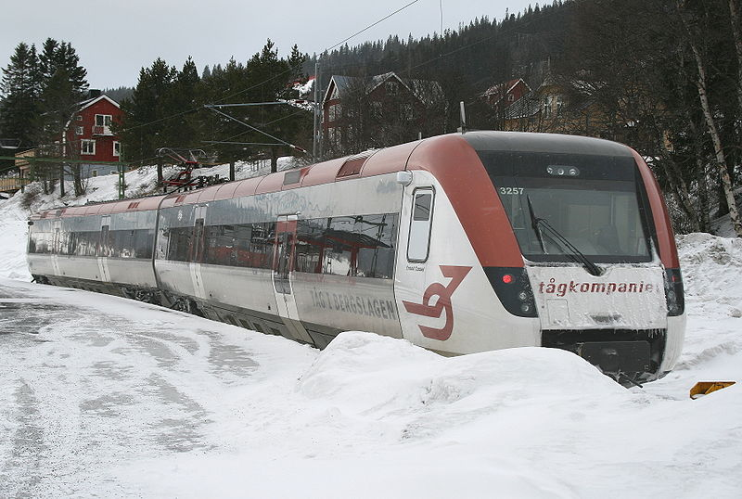
Транспорт
Залізниця. Великими перевізником є державна пасажирська компанія «SJ AB», дансько-британська компанія DSBFirst, вантажна компанія Green Cargo та Tågkompaniet. У Швеції загалом 11 663 кілометри залізничних колій (включаючи 3594 км приватних колій графства), майже повністю стандартизовано ширину колії. За даними 2008 р. належить шведській національній залізниці 9227 км стандартної колії: 11568 км 1435 мм колії (7531 км колій електрифіковано, а 1152 км двоколійні). Вузька колія (калібрувальна): 65 км з 891 мм.

Slide 13
Автотранспорт. Як і всі сусіди, Швеція має правосторонній рух з 1967 р. після референдуму в 1955 р.. У Швеції був лівосторонній рух (швед. Vänstertrafik) приблизно з 1736 р., що призводить до помилок відвідувачів цієї країни. У 1963 р. Риксдаг прийняв закон переходу на правосторонній рух. Цей перехід відбувся у неділю в 5 годині ранку 3 вересня 1967 року, який став відомим у Швеції як швед. Dagen H (H-Day), тобто постійний 'H' (від швед. Högertrafik) або правосторонній рух. Оскільки шведські автомобілі були з лівостороннім керуванням, експерти припустили, що зміни їзди по праву сторону призведуть до скорочення аварій. Оскільки водії матимуть кращий огляд дороги попереду. Дійсно, смертельні випадки і автопригоди з участю пішоходів за статистикою зробили різке падіння, у результаті такої реформи. Але було це ймовірно через водіїв, котрі намагалися спочатку бути більш обережними, через дуже низьке обмеження швидкості. Але статистика нещасних випадків незабаром повернулася в майже такий же стан, як і раніше. Станом на 2009 рік в Швеції 572 900 км автодоріг. Автомагістралі з'єднують через Ересуннський міст м. Стокгольм і м. Гетеборг, Уппсала і Уддевалла. Система автодоріг розширюється. Найдовша безперервна автомагістраль Вернаму-Євле (№ E4; має 585 км довжини) і Раббалшеде-Веллінге (№ E6, 412 км довжини). У 2013 р. продовжена автомагістраль між Треллеборг в Швеції і Осло в Норвегії.
Трамвай. Трамваї використовуються в Норрчепінгу і Стокгольмі та Гетебургу.
У Гетеборзі є сама велика трамвайна мережа в Північній Європі (Скандинавії), що становить 80 км довжини колії міста з 190 км загальної довжини трамвайної колії усієї Швеції.
Стокгольм раніше мав велику трамвайну мережу, але розбудову цього транспорту припинили на користь автобусів і метро м. Стокгольма. Відродження трамвайної мережі було в будівництві стокгольмської лінії «Тварбанан» (швед. Tvärbanan) у кінці 1990 р. і на початку 2000-х років, окрім ліній «Нокебібанан» (швед. Nockebybanan), «Лідінобанан» (швед. Lidingöbanan), «Юргорден» (швед. Djurgården).
Норрчепінг має досить невелику, але зростаючу трамвайну мережу.

Slide 14
Метрополітен є тільки в столиці Швеції в м. Стокгольм.
Авіатранспорт. Аеропорти є у всіх великих містах («Єнчепінг», «Лулео», «Мальме-Стуруп», «Стокгольм-Арланда», «Стокгольм-Бромма», «Стокгольм-Скавста», «Гетеборг-Ландветтер», «Гетеборг-Сіті», «Умео», «Векше-Смоланд» та інші).
Аеропорти — з твердим покриттям злітно-посадкових смуг (ЗПС):
(Велика кількість військових аеродромів існують із різною довжиною ЗПС, як правило менш 1000 м) Усього (дані — 2012 р.): 149 аеропортів — понад 3047 м: 3 аеропорти («Арланда» у Стокгольмі, Ландветер у Вестра-Йоталанд, «Лулео») — від 2438 до 3047 м: 12 а. — з 1524 до 2437 м: 74 а. — від 914 до 1523 м: 23 а. — 914 м.: 37 а.
Аеропорти — з ґрунтовими злітно-посадковими смугами:
Всього (дані — 2012 р.): 81 а. — від 914 до 1523 м: 5 а. — 914 м: 76 а.
Вертолітні майданчики — 2 а. (дані — 2012 р.). Кожна лікарня, аеропорт і військова база Швеції має вертолітні майданчики.
Газо-транспорт. На території Швеції проходить газопровід завдовжки 786 км.
Морський транспорт. Швеція має вихід в Балтійське море, функціонують морські порти та гавані: Гетеборг, Євле, Гальмстад, Гельсінборг, Худіксвалль, Кальмар, Капеллхор, Норрчепінг, Мальме, Лідчепінг, Карлскруна, Стокгольм, Сундсвалль, Нюнесхамн, Карлсхамн, Сольвесборг, Треллеборг, Варберг, Вестерос. Загалом водні шляхи мають 2052 км (статистичні дані на момент 2010 р.). Судноплавство в Швеції є для невеликих пароплавів і барж. Торговий флот Швеції має загалом 135 суден (1000 брутто-реєстрових тонн (ЗТВ) або більше) на загальну суму 2205370 GRT/1663091 метричних тонн дедвейту (DWT). Судна за типом (дані 2010 р.): Балкер — 4, Вантажне судно — 26, перевізник — 1, хімічний танкер — 15, пасажирське — 5, пасажирсько-вантажне — 36, нафтовий танкер — 11, ролкер — 30, автомобільний перевізник — 17.

Slide 15
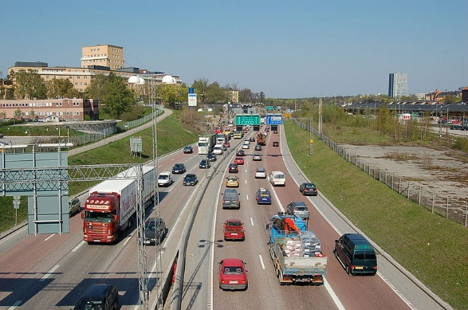
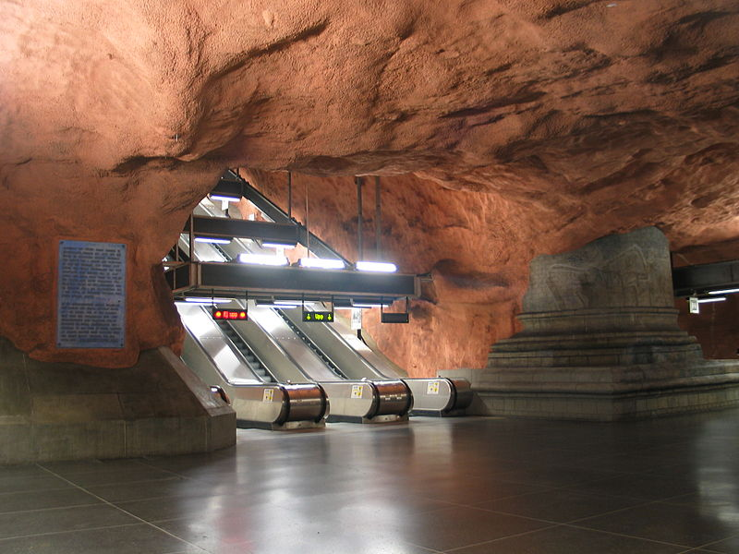
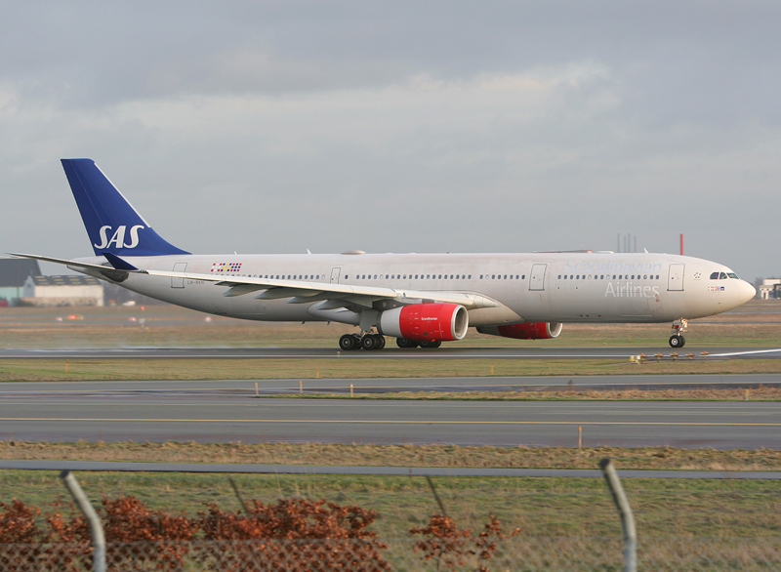
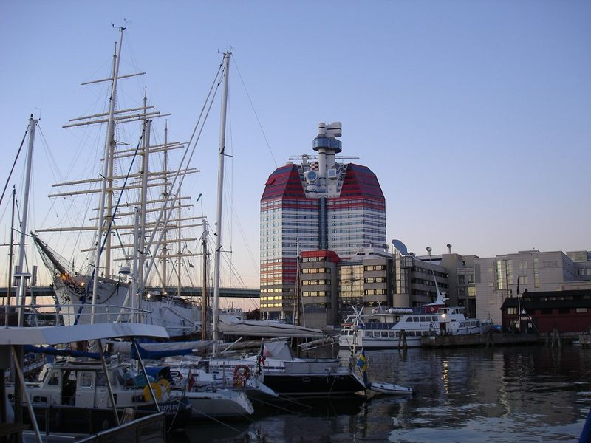

Slide 16
Проблеми та перспективи
Зараз у Швеції існує ряд небезпечних тенденцій, пов'язаних передусім із падінням рівня якості послуг, що надаються державою, високим податковим тиском, який унеможливлює розвиток малого та середнього бізнесу, переходом найбільших шведських компаній до інших країн, хронічним безробіттям та проблемами імміграції.
Та, загалом, економічне становище країни досить стабільне, розвивається промисловість країни, зовнішньоекономічні зв’язки та інвестування. Рівень життя у Швеції залишається одним з найкращих у світі.

Slide 17
